Slide 1

Εργασία : 02 Κατακόρυφη μεταβολή μετεωρολογικών μεταβλητών
Νάντια Καϊρακτίδη
ΑΜ : 1068622
Δυναμική και Συνοπτική Μετεωρολογία

Slide 2
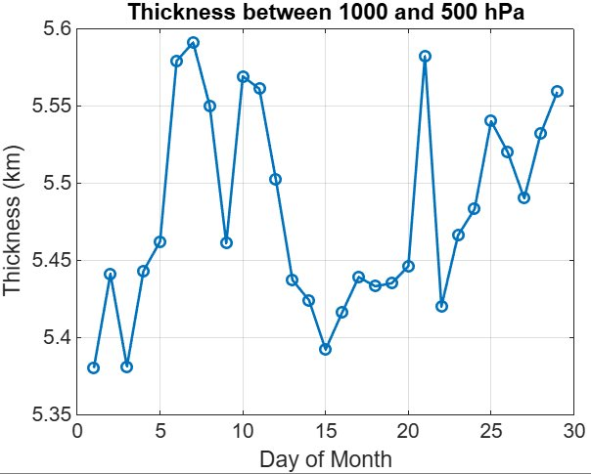
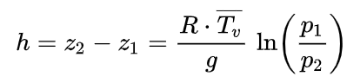
ΦΕΒΡΟΥΑΡΙΟΣ
Στην εργασία αυτή λάβαμε δεδομένα από το Wyoming Atmospheric Soundings για την περιοχή της Σμύρνης και τους μήνες Φεβρουάριο και Ιούλιο του έτους 2024 με σκοπό την μελέτη ορισμένων χρονοσειρών σε μεγέθη που αφορούν την ανώτερη ατμόσφαιρα. Στην διπλανή εικόνα παρουσιάζεται η διακύμανση του πάχους της ατμόσφαιρας για τα ισοβαρικά επίπεδα των 1000 και 500 hPa. Παρατηρούμε ότι υπάρχει μεταβλητότητα του πάχους με την μέρα και οι τιμές κυμαίνονται στο διάστημα 5.35 - 5.6 km. Το πάχος 500-1000 hPa είναι ένα μέτρο της μέσης θερμοκρασίας μιας στήλης της ατμόσφαιρας μεταξύ αυτών των επιπέδων πίεσης και μπορεί να χρησιμοποιηθεί για τη διάκριση μεταξύ θερμών και ψυχρών μαζών αέρα και για την ένδειξη μετωπικών ζωνών (ECMWF | Charts). Συγκεκριμένα, όσο μεγαλύτερο είναι το πάχος ενός στρώματος, τόσο μεγαλύτερη είναι και η μέση θερμοκρασία στον χώρο αυτό, σύμφωνα και με την υψομετρική εξίσωση (Hypsometric_equation):

Slide 3
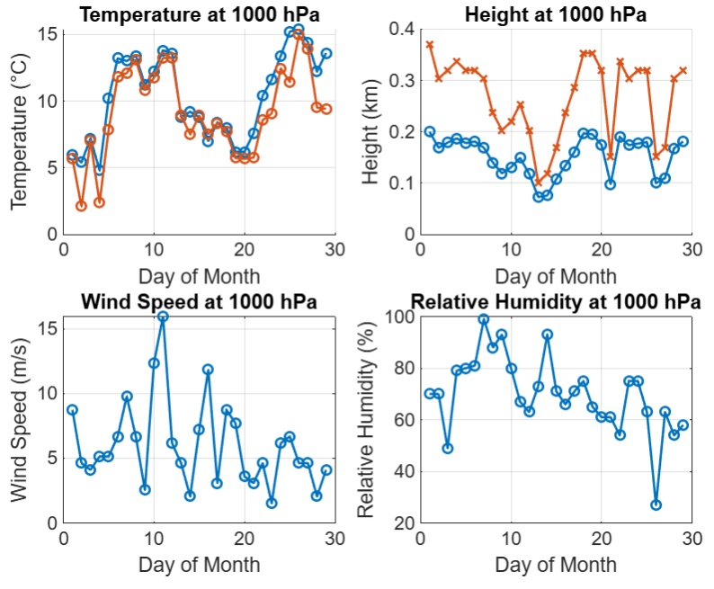
ΦΕΒΡΟΥΑΡΙΟΣ​
Στα 1000 hPa βρισκόμαστε λίγα μέτρα πάνω από το έδαφος. Παρατηρούμε ότι για τον μήνα Φεβρουάριο η μέγιστη θερμοκρασία αγγίζει τους 15 βαθμούς Κελσίου και η θεωρητική καμπύλη για την θερμοκρασία πρότυπης ατμόσφαιρας (κόκκινη γραμμή) πλησιάζει πολύ την πραγματική, μετρούμενη τιμή. Στο γεωδυναμικό ύψος, αντίθετα, παρατηρούνται αποκλίσεις της θεωρητικής με την πραγματική μέτρηση. Ο άνεμος παρουσιάζεται εν μέρει ισχυρός, κυρίως στα μέσα του μήνα, με τιμή που αγγίζει τα 15 m/s ενώ η σχετική υγρασία φτάνει ακόμα και το 100% στις 7 του μηνός.

Slide 4
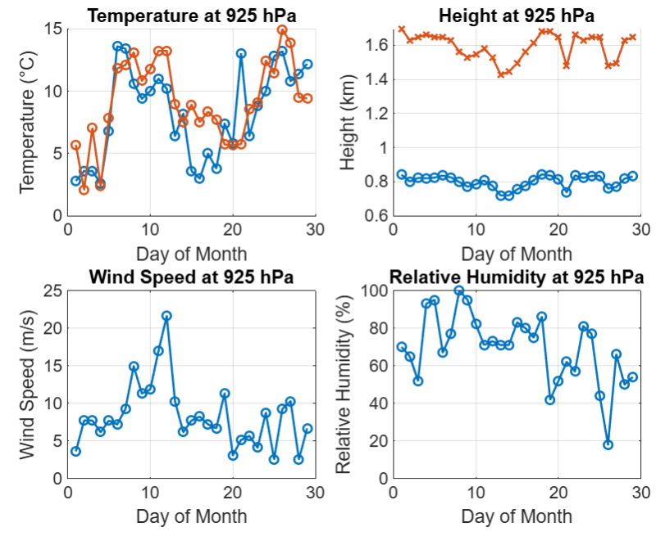
Ανεβαίνοντας λιγάκι σε υψόμετρο, και συγκεκριμένα στα 800m περίπου, παρατηρούμε ότι η θερμοκρασία εξακολουθεί να παρουσιάζει αντίστοιχο προφίλ με εκείνο στην ισοβαρική των 1000 hPa. Η διαφορά που παρατηρούμε είναι το ότι εντοπίζεται μία απόκλιση μεταξύ της πραγματικής τιμής και εκείνης της πρότυπης ατμόσφαιρας στα μέσα του μήνα όσων αφορά τις τιμές της θερμοκρασίας. Το γεωδυναμικό ύψος αρχίζει να παρουσιάζει σημαντικές αποκλίσεις [η σχέση που χρησιμοποιήθηκε για την πρότυπη ατμόσφαιρα είναι η Ζ = -17 * log(Ρ/ Ρο), ενδεχομένως να έπρεπε να χρησιμοποιήσω κάποια διαφορετική σχέση καθώς από εδώ και πέρα οι αποκλίσεις στο γεωδυναμικό ύψος είναι τεράστιες]. Η ταχύτητα ανέμου καθώς και η σχετική υγρασία παρουσιάζουν μικρή αύξηση με την αύξηση του ύψους. Αυτό είναι φυσιολογικό καθώς όσο ανεβαίνουμε σε υψόμετρο, αρχίζουν και σχηματίζονται σύννεφα άρα η υγρασία μπορεί να είναι μεγαλύτερη, και το έδαφος δεν «κόβει» πλέον την κίνηση του ανέμου.
ΦΕΒΡΟΥΑΡΙΟΣ​

Slide 5
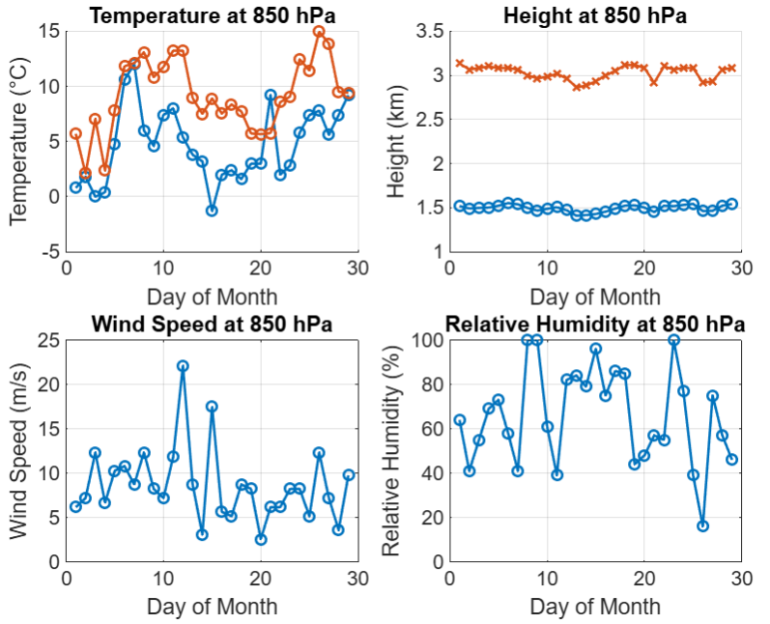
ΦΕΒΡΟΥΑΡΙΟΣ​
Στην ισοβαρική των 850 hPa (περίπου 1.5km πάνω από την ΜΣΘ με βάση την γραφική παράσταση για το γεωδυναμικό ύψος) παρατηρούμε ότι η μετρούμενη θερμοκρασία ξεκινά να πέφτει και να φτάνει ακόμα και κάτω από το μηδέν στις 15 του μήνα. Οι αποκλίσεις με την θεωρητικά αναμενόμενη τιμή (Tz = To - γ*ΔΖ) γίνονται σημαντικές κυρίως μετά το πέρας του πρώτου 10ήμερου του μήνα. Στις μέρες αυτές παρατηρούμε ότι εντοπίζονται και οι μέγιστες τιμές για την ταχύτητα του ανέμου. Συνεπώς, η απόκλιση αυτή ενδεχομένως να οφείλεται στην μεταφορά των αερίων μαζών λόγω των ισχυρότερων ανέμων. Για την ταχύτητα του ανέμου αλλά και για την σχετική υγρασία, ισχύουν ξανά τα όσα ειπώθηκαν παραπάνω για το ισοβαρικό επίπεδο των 925 hPa.

Slide 6
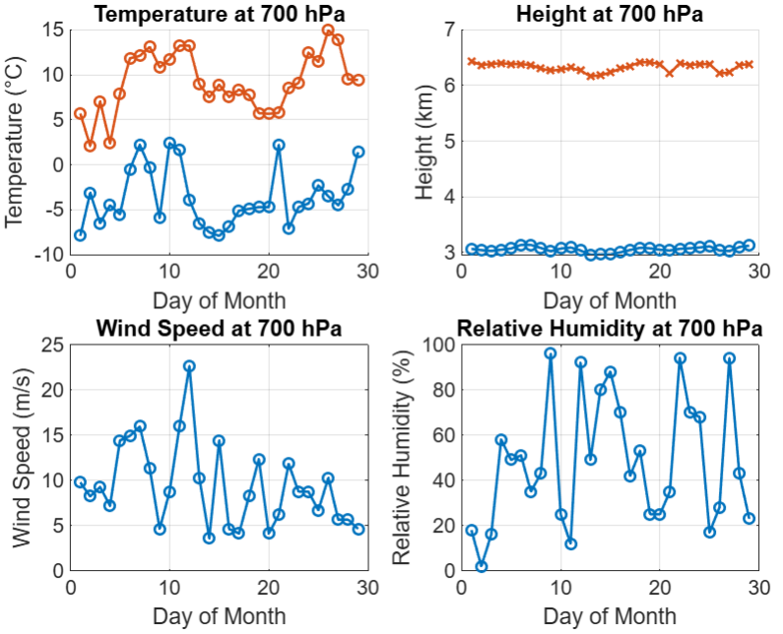
ΦΕΒΡΟΥΑΡΙΟΣ​
Στα 700hPa η θερμοκρασία αποκτά πλέον κυρίως αρνητικές τιμές, με 5 μόνο μέρες να υπερβαίνουν το μηδέν. Βρισκόμαστε σε ύψος 3 km πάνω από την μέση στάθμη θάλασσας και οι άνεμοι παρουσιάζουν μικρή αύξηση ως προς το μέτρο τους. Αξίζει να σημειωθεί επίσης ότι σε αυτό το ύψος παρατηρείται έντονη μεταβλητότητα στις τιμές της σχετικής υγρασίας. Στις 2 Φεβρουαρίου παρατηρούμε μηδενική τιμή ενώ στις 9 του μήνα η τιμή προσεγγίζει το 100%. Τις υπόλοιπες μέρες του μήνα παρατηρείται εντονότερη διακύμανση της τιμής της σε σχέση με τα προηγούμενα ύψη/ ισοβαρικά επίπεδα. Αυτό ενδεχομένως να οφείλεται στα διαφορετικά επίπεδα νεφοκάλυψης που έχουμε από μέρα σε μέρα, για τα οποία όμως δεν έχουμε ακόμα κάποια εικόνα με βάση τις διπλανές γραφικές παραστάσεις.

Slide 7
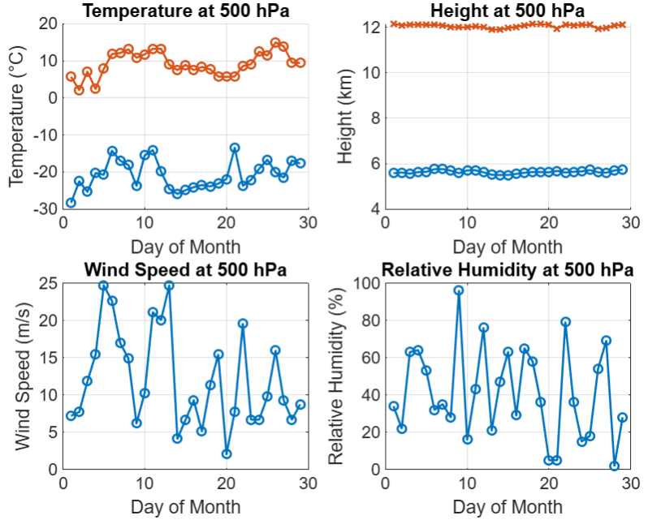
ΦΕΒΡΟΥΑΡΙΟΣ​
Τέλος, στο ισοβαρικό επίπεδο των 500 hPa, η θερμοκρασία είναι χαμηλότερη των - 10 βαθμών για όλες τις μέρες του μήνα και η απόκλιση με την θεωρητικά αναμενόμενη τιμή είναι πολύ μεγάλη. Το ίδιο συμβαίνει και με το γεωδυναμικό ύψος όπου η πραγματική τιμή είναι λίγο μικρότερη των 6 km ενώ η θεωρητική προκύπτει η διπλάσια αυτής. Στα ύψη αυτά είναι εμφανές ότι δεν μπορούμε να χρησιμοποιήσουμε το ατμοσφαιρικό πρότυπο για να βγάλουμε συμπεράσματα καθώς οι τιμές απέχουν πολύ από τις πραγματικές. Για τον άνεμο και την υγρασία ισχύουν τα ίδια που σχολιάσθηκαν και παραπάνω με την μικρή διαφορά ότι στην ταχύτητα του ανέμου παρατηρείται λίγο μεγαλύτερη διακύμανση στις τιμές σε σχέση με τα προηγούμενα ισοβαρικά επίπεδα.

Slide 8
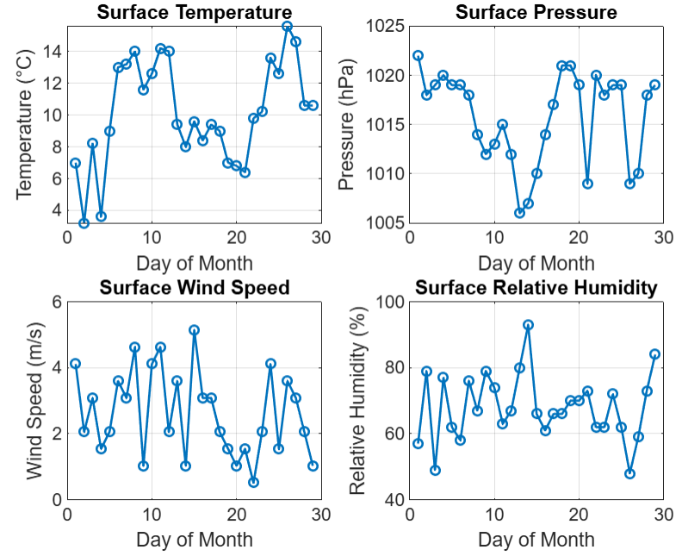
ΦΕΒΡΟΥΑΡΙΟΣ​
Στην συνέχεια μελετάμε τις επικρατούσες συνθήκες στην επιφάνεια του εδάφους. Η θερμοκρασία είναι η ελάχιστη και ισούται με μηδέν στις 2 Φεβρουαρίου ενώ παίρνει την μέγιστη τιμή της στις 26 του μήνα. Η ατμοσφαιρική πίεση έχει τις αναμενόμενες τιμές και κυμαίνεται στο εύρος των 1006-1023 hPa (0.69-0.98% απόκλιση σε σχέση με την θεωρητικά αναμενόμενη τιμή). Οι άνεμοι στην επιφάνεια του εδάφους είναι ασθενείς κάτι που επίσης είναι αναμενόμενο καθώς η τραχύτητα του εδάφους δεν είναι ευνοϊκή για την ανάπτυξη ισχυρών ανέμων. Για την πλειοψηφία των ημερών, η σχετική υγρασία κυμαίνεται μεταξύ 60-80% με μόνο 7 μέρες να ξεφεύγουν από το εύρος αυτό.

Slide 9
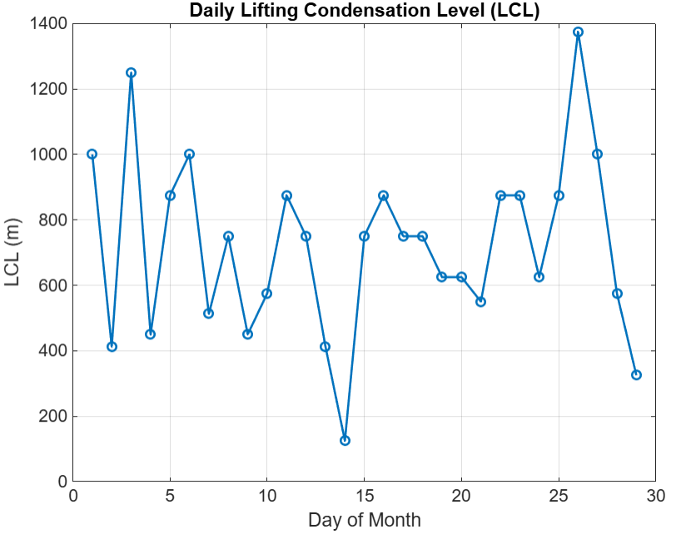
ΦΕΒΡΟΥΑΡΙΟΣ​
Το LCL είναι το επίπεδο στο οποίο ένα πακέτο γίνεται κορεσμένο δηλαδή η σχετική υγρασία ισούται με 100%. Μπορεί να χρησιμοποιηθεί ως μια λογική εκτίμηση του ύψους της βάσης του νέφους όταν τα πακέτα ανεβαίνουν στην ατμόσφαιρα (Lifting Condensation Level). Το ύψος στο οποίο το LCL είναι ελάχιστο για την περιοχή της Σμύρνης και τον μήνα Φεβρουάριο είναι τα 125 m και εντοπίζεται στις 14 του μηνός, ενώ η μέγιστη τιμή που λαμβάνει είναι τα 1375 m στις 26 Φεβρουαρίου. Καθώς τα δεδομένα από το Wyoming Weather Web για τις 26/02 ήταν ελλιπή, στην ανάλυση που ακολουθεί στην συνέχεια έχουμε κρατήσει ως ακραία μέρα με μέγιστη τιμή για το LCL τις 3 Φεβρουαρίου, όπου το LCL ισούται με 1250 m.

Slide 10
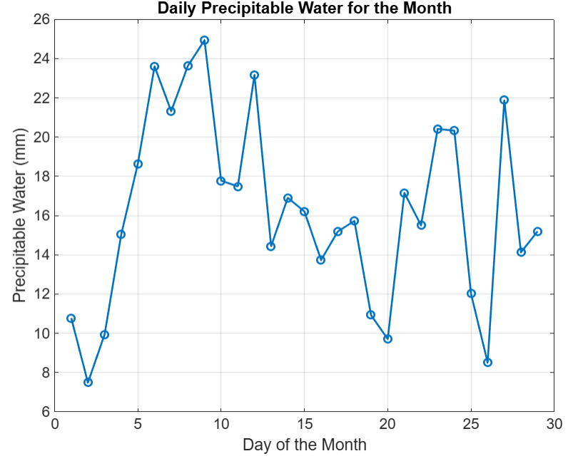
Στο διπλανό διάγραμμα (ενδεχομένως καλύτερα να είχα χρησιμοποιήσει ένα bar plot αλλά και με το scatter plot διακρίνουμε τις τιμές για κάθε μέρα οπότε επέλεξα να μην το αλλάξω) παρουσιάζονται οι ημερήσιες τιμές του υετίσιμου ύδατος δηλαδή του βάθους του νερού σε μια στήλη της ατμόσφαιρας, εάν όλο το νερό σε αυτή τη στήλη κατακρημνιζόταν ως βροχή (Precipitable Water). Το υετίσιμο ύδωρ εκφράζει την ικανότητα του αέρα να συγκρατεί υδρατμούς και συνεπώς εξαρτάται από την θερμοκρασία καθώς ο θερμότερος αέρας έχει την ικανότητα να συγκρατεί περισσότερους υδρατμούς απ’ ότι ο ψυχρότερος αέρας. Μάλιστα, αν συγκρίνουμε την γραφική αυτή με εκείνη για την θερμοκρασία του αέρα στο έδαφος (διαφάνεια 8) θα παρατηρήσουμε ότι ακολουθούν παρόμοια κατανομή. Η μέρα με την μεγαλύτερη ποσότητα υετίσιμου ύδατος (25 mm) είναι η 9η Φεβρουαρίου.
ΦΕΒΡΟΥΑΡΙΟΣ​

Slide 11
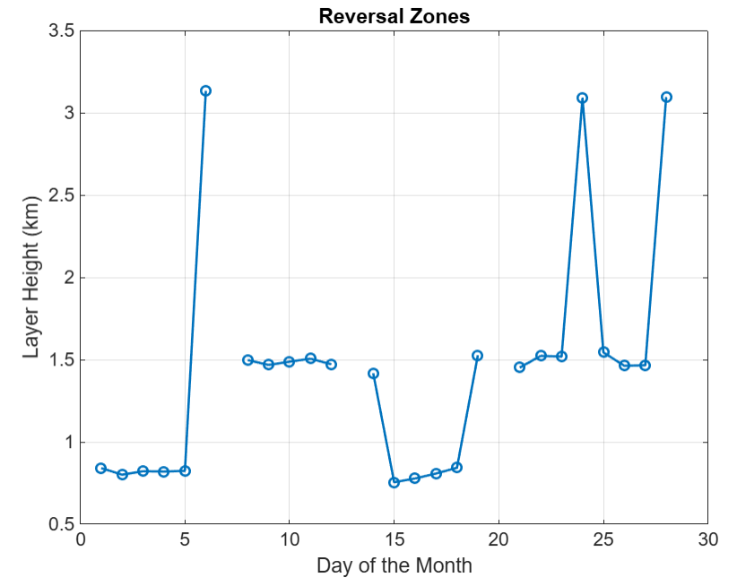
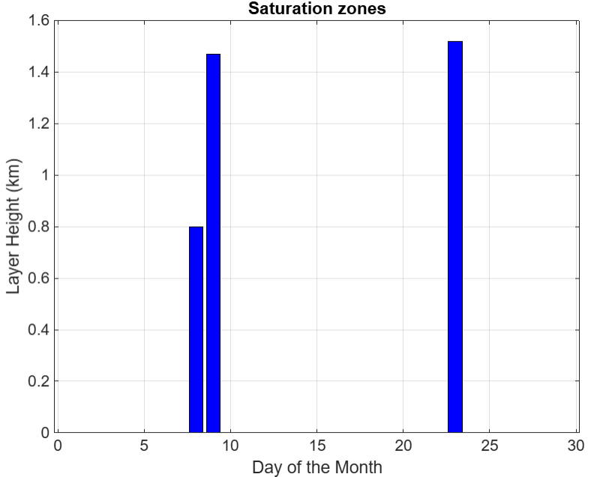
Στα παραπάνω διαγράμματα παρουσιάζονται τα ύψη στα οποία παρατηρούνται ζώνες αναστροφής καθώς και το πάχος των ζωνών κορεσμού. Ως ζώνη αναστροφής έχει ληφθεί το ύψος στο οποίο η θερμοκρασία παύει να αυξάνει με το ύψος ενώ ως ζώνη κορεσμού έχει ληφθεί το ύψος στο οποίο η σχετική υγρασία ισούται με 100%. Στο διάγραμμα των ζωνών αναστροφής, εντοπίζονται κενά στα δεδομένα και για τον λόγο αυτό εμφανίζονται κάποιες μέρες κενές. Στο διάγραμμα αυτό, παρατηρούμε ότι έχουμε 3 περιοχές που συνήθως παρατηρούνται αναστροφές, μία στα 800m, μία στα 1500m και παρατηρούνται επίσης 3 ακραίες μέρες με αναστροφή θερμοκρασίας μετά τα 3 km. Ζώνες κορεσμού αντίστοιχα, εντοπίστηκαν μόνο για 3 μέρες (7, 9 και 23 Φεβρουαρίου) , μία στα 800 m και άλλες 2 στα 1500 m .

Slide 12
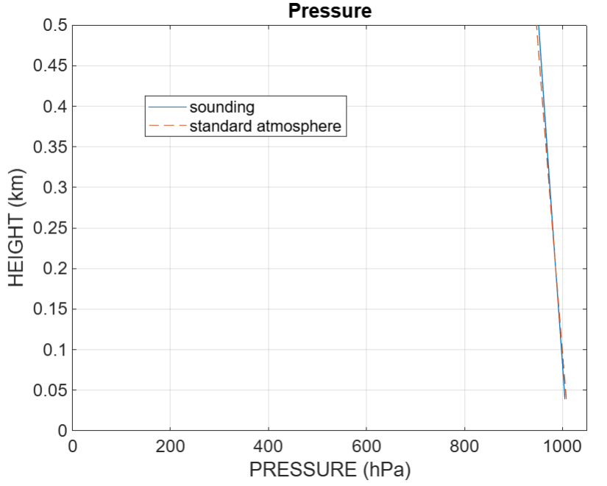
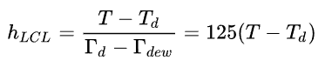
Με βάση την παραπάνω ανάλυση, επιλέγουμε 2 μέρες όπου παρατηρούνται ακραίες τιμές στο Lifting Condensation Level με σκοπό την επιπλέον μελέτη και εξαγωγή συμπερασμάτων. Η μέρα για την οποία παρατηρήθηκε η χαμηλότερη τιμή του ήταν η 14η Φεβρουαρίου σε ύψος ίσο με 125 m. Αντίστοιχα, η ημέρα κατά την οποία παρατηρήθηκε το υψηλότερο LCL στα 1250 m αποτελέι η 3^{η} Φεβρουαρίου. Να σημειωθεί πως όλοι οι υπολογισμοί για την εύρεση του LCL πραγματοποιήθηκαν με την χρήση της σχέσης :
Lifting condensation level - Wikipedia
Στο διπλανό διάγραμμα βλέπουμε πως μεταβάλλεται η πίεση για την μέρα με το ελάχιστο LCL στα πρώτα 500 m γεωδυναμικού ύψους. Παρατηρούμε ότι υπάρχει σχεδόν απόλυτη συμφωνία με την καμπύλη της πρότυπης ατμόσφαιρας.

Slide 13
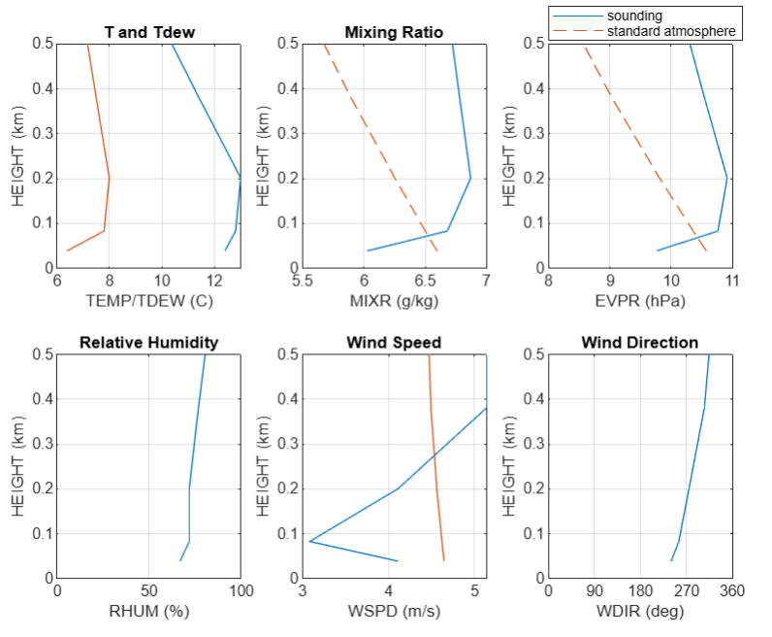
Έπειτα παρουσιάζουμε τα διαγράμματα θερμοκρασίας και θερμοκρασίας δρόσου, αναλογίας μίγματος, πίεσης ατμών, σχετικής υγρασίας και ταχύτητας και διεύθυνσης ανέμου την μέρα με το ελάχιστο LCL (14/02). Καθώς το LCL παρατηρείται στα 125 m, οι άξονες y έχουν περιοριστεί στα 500 m. Παρατηρούμε ότι κοντά στο ύψος του LCL εμφανίζονται μεταβολές στις κλίσεις στην θερμοκρασία, την θερμοκρασία δρόσου, την αναλογία μίγματος και την ταχύτητα ανέμου, ενώ μετά τα 200 m στα ίδια διαγράμματα παρουσιάζονται αναστροφές. Η σχετική υγρασία και η διεύθυνση ανέμου παραμένουν σταθερές, ενώ η ταχύτητα του ανέμου ξεκινά να αυξάνει απότομα λίγο πριν το ύψος του LCL.

Slide 14
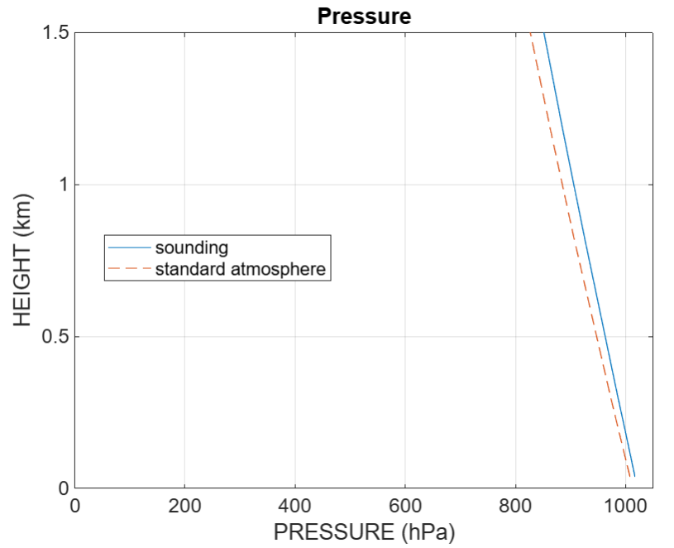
Στην συνέχεια μελετάμε την 3η Φεβρουαρίου, δηλαδή την μέρα κατά την οποία παρατηρήθηκε το υψηλότερο LCL στα 1250 m. Οι άξονες y σε όλα τα διαγράμματα έχουν περιοριστεί στο 1.5 km. Στην διπλανή εικόνα, παρουσιάζεται το διάγραμμα της μεταβολής της ατμοσφαιρικής πίεσης, τόσο της παρατηρούμενης όσο και της πρότυπης ατμόσφαιρας με το ύψος. Οι δύο ευθείες συμβαδίζουν και παρατηρείται μικρή απόκλιση ως προς την κλίση.

Slide 15
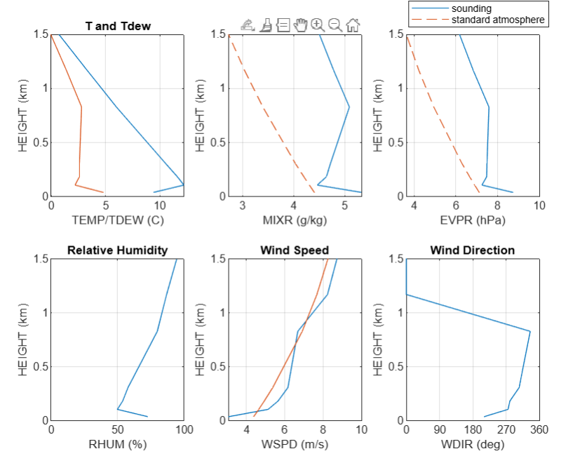
Τα διαγράμματα θερμοκρασίας, αναλογίας μίγματος, πίεσης ατμών, σχετικής υγρασίας και ταχύτητας και διεύθυνσης ανέμου παρουσιάζονται στην συνέχεια. Στα 4 πρώτα παρατηρούνται αναστροφές κοντά στο έδαφος δηλαδή μακριά από το ύψος του LCL. Στο ύψος του LCL η διεύθυνση του ανέμου αλλάζει απότομα και ο άνεμος γίνεται Βόρειος. Οι υπόλοιπες μεταβλητές δεν φαίνεται να επηρεάζονται σημαντικά από την ύπαρξη του LCL. Αξίζει να σημειωθεί ότι τόσο η αναλογία μίγματος όσο και η πίεση ατμών παρουσιάζουν σημαντικές αποκλίσεις σε σχέση με την πρότυπη ατμόσφαιρα κάτι που αποτελεί ομοιότητα συγκρίνοντας την μέρα αυτή με την 14η του μήνα που είχαμε την ελάχιστη τιμή για το LCL. Οι θερμοκρασίες, αν και αρχικά απέχουν, από το 1 km και πάνω τείνουν να συγκλίνουν και η ταχύτητα του ανέμου αυξάνει με την αύξηση του ύψους.

Slide 16
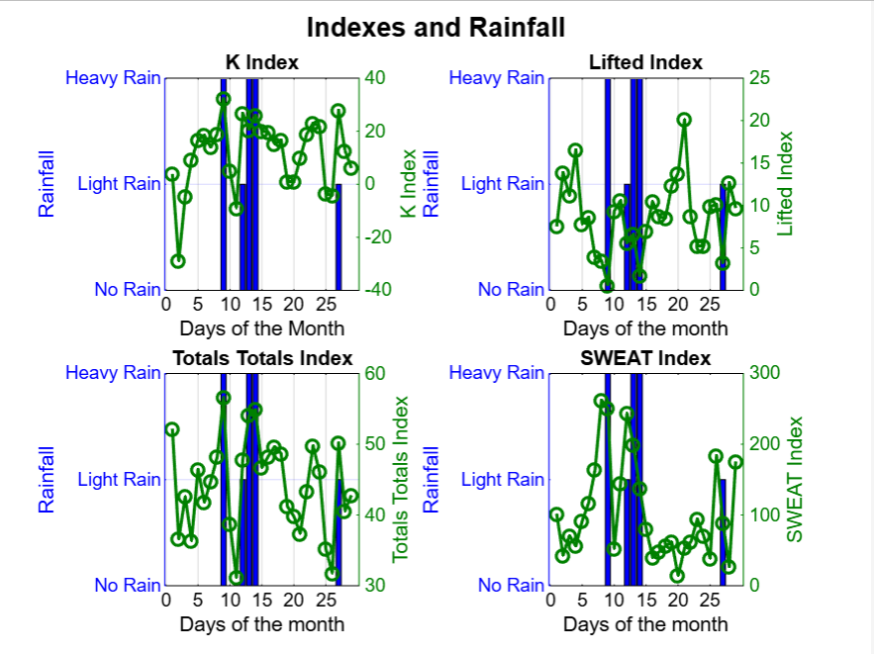
Στην συνέχεια, παρουσιάζονται ορισμένοι θεωρητικοί δείκτες που σχετίζονται με την πιθανότητα εμφάνισης καταιγίδων και τους συγκρίνουμε με την πραγματική ύπαρξη ή μη βροχόπτωσης. Οι δείκτες που μελετήθηκαν είναι οι k-index, lifted index, totals totals index και ο SWEAT index. Η επεξήγηση του καθενός από αυτούς ακολουθεί στις επόμενες διαφάνειες.
Στον κώδικα, για την κατηγοριοποίηση των δεδομένων της βροχής, αξιοποιήθηκαν 3 όρια με τιμές 0 για την μη ύπαρξη βροχόπτωσης, 1 για ασθενή βροχόπτωση και 2 για ισχυρή βροχόπτωση.

Slide 17
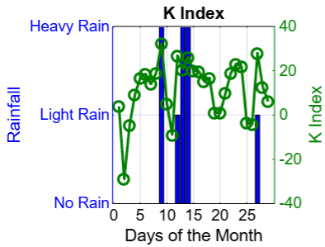
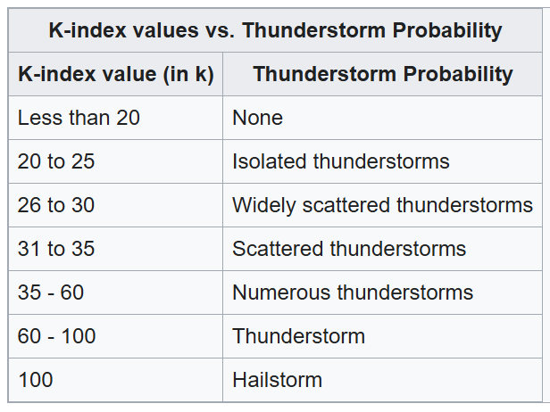
ΦΕΒΡΟΥΑΡΙΟΣ​
O K-index (K-index) αξιοποιεί μετρήσεις όπως τον ρυθμό κατακόρυφης θερμοβαθμίδας, την περιεκτικότητα της χαμηλότερης ατμόσφαιρας σε υγρασία και την κατακόρυφη έκταση του υγρού στρώματος. Ενδεικτικά o παρακάτω πίνακας αντιστοιχίζει τις τιμές του με την πιθανότητα ανάπτυξης ορισμένων καιρικών φαινομένων.
Για τον Φεβρουάριο η μέγιστη τιμή εντοπίζεται στις 9 του μηνός και ισούται με 32.4 όπου όντως παρατηρούμε έντονη βροχόπτωση. Οι 2 άλλες μέρες στον μήνα που παρατηρείται έντονη βροχόπτωση είναι οι 13 και 14 με k-index ίσο με 20.6 και 26.1 αντίστοιχα. Απόκλιση παρατηρείται στις 12 του μηνός όπου ο δείκτης λαμβάνει την τιμή 26.8 αλλά από τα δεδομένα μας παρατηρούμε ότι έχουμε ελαφριά βροχόπτωση.

Slide 18
Πλεονεκτήματα του K-index
Εκτίμηση της ατμοσφαιρικής αστάθειας: Παρέχει μια εκτίμηση της ατμοσφαιρικής αστάθειας και της πιθανότητας ανάπτυξης καταιγίδων. Υψηλές τιμές του υποδεικνύουν αυξημένο κίνδυνο για έντονες καταιγίδες και κεραυνούς.
Ευκολία υπολογισμού: Υπολογίζεται εύκολα χρησιμοποιώντας δεδομένα θερμοκρασίας και υγρασίας από διάφορα επίπεδα της ατμόσφαιρας.
Προβλεπτική ικανότητα για καταιγίδες: Μπορεί να βοηθήσει στην πρόβλεψη της έντασης και του τύπου των καταιγίδων και χρησιμοποιείται για τη διαχείριση και προειδοποίηση σε επικίνδυνες μετεωρολογικές συνθήκες.
Απλότητα και κατανόηση: Είναι εύκολο να τον ερμηνεύσουμε και χρησιμοποιήσουμε, ειδικά σε συνδυασμό με άλλους δείκτες και δεδομένα.
Σύνδεση με επικίνδυνα μετεωρολογικά φαινόμενα: Χρησιμοποιείται για να αξιολογήσει τον κίνδυνο για καταιγίδες που μπορεί να προκαλέσουν καταστροφικούς ανέμους, πλημμύρες και άλλα επικίνδυνα φαινόμενα.
Αδυναμίες του K-index
Δεν παρέχει σαφή αντίληψη για την τοπικότητα: Ο K-index είναι ένας γενικός δείκτης και δεν παρέχει ακριβείς πληροφορίες για τις τοπικές συνθήκες. Για παράδειγμα, η ένταση μιας καταιγίδας μπορεί να διαφέρει σημαντικά σε κοντινές περιοχές, παρά την ίδια τιμή K-index.
Δεν λαμβάνει υπόψη όλους τους μετεωρολογικούς παράγοντες: Δεν περιλαμβάνει σημαντικούς παράγοντες όπως οι τοπικές ροές αέρα, η θερμοκρασία του επιφανειακού αέρα ή οι διαταραχές στην ατμόσφαιρα.
Περιορισμένη εφαρμογή για ανάλυση χρόνιων φαινομένων : Είναι χρήσιμος για την πρόβλεψη βραχυπρόθεσμων καταιγίδων και έντονης αστάθειας, αλλά δεν παρέχει πλήρη εικόνα για τη μακροπρόθεσμη μετεωρολογική ανάλυση ή άλλες ατμοσφαιρικές συνθήκες.
Δεν εξετάζει δυναμικά συστήματα: Δεν είναι πολύ χρήσιμος για την εκτίμηση της δυναμικής εξέλιξης μεγάλων συστημάτων, όπως βαρομετρικών χαμηλών και υψηλών ή την πρόβλεψη του καιρού σε μεγαλύτερη κλίμακα.
Αντίστοιχη αξιοπιστία μόνο σε ορισμένες περιοχές: Η εφαρμογή του είναι πιο αξιόπιστη σε περιοχές με συχνές καταιγίδες, ενώ σε περιοχές με λιγότερο έντονα φαινόμενα η πρόβλεψη μπορεί να είναι λιγότερο ακριβής.

Slide 19
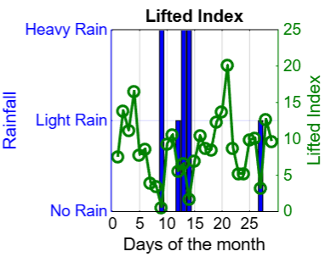
ΦΕΒΡΟΥΑΡΙΟΣ​
O Lifted index (LI) αποτελεί μέτρο της αστάθειας στην ατμόσφαιρα. Λαμβάνει υπ’ όψη την θερμοκρασία που θα είχε ο αέρας κοντά στο έδαφος αν ανυψωνόταν σε κάποιο υψηλότερο επίπεδο και την συγκρίνει με την πραγματική θερμοκρασία στο επίπεδο αυτό. Όσο πιο αρνητικές είναι οι τιμές που λαμβάνει, τόσο μεγαλύτερη αστάθεια επικρατεί στην ατμόσφαιρα και συνεπώς πιο πιθανή η εμφάνιση καταιγίδας. Σε αντίθεση με τον K-index, o LI δεν έχει κάποιο κατώτατο όριο κάτω από το οποίο αναμένονται δυσμενείς καιρικές συνθήκες.
Τις μέρες που παρατηρείται ισχυρή βροχόπτωση
(9, 13 και 14/02), ο δείκτης λαμβάνει τις τιμές 0.64, 6.64 και 1.70 αντίστοιχα. Για τις μέρες με ασθενή βροχόπτωση (12 και 27/02), οι τιμές του δείκτη είναι λίγο υψηλότερες (5.59 και 3.28) όπως ακριβώς αναμένουμε. Παρατηρούμε και εδώ καλή συμφωνία του δείκτη με τα πραγματικά δεδομένα καθώς επίσης και ότι δεν εντοπίζονται αρνητικές τιμές.

Slide 20
Πλεονεκτήματα του Lifted Index (LI):
Εκτίμηση ατμοσφαιρικής αστάθειας: Παρέχει μια γρήγορη και απλή εκτίμηση της ατμοσφαιρικής αστάθειας και της πιθανότητας ανάπτυξης καταιγίδων. Αξιολογεί πόσο εύκολα μπορεί να ανυψωθεί αέρας και να προκαλέσει αναταράξεις, οι οποίες είναι χαρακτηριστικές των καταιγίδων.
Απλότητα και εύκολη ερμηνεία: Οι τιμές είναι εύκολα κατανοητές και έχουν άμεση σχέση με την ανάπτυξη καταιγίδων.
Χρήσιμος για την πρόβλεψη καταιγίδων: Χρησιμοποιείται για την πρόβλεψη της έντασης των καταιγίδων σε αντιστοιχία και με τους υπόλοιπους δείκτες.
Ευκολία στη χρήση: Είναι σχετικά εύκολος στον υπολογισμό και την εφαρμογή, χρησιμοποιώντας δεδομένα θερμοκρασίας και υγρασίας από τοπικούς μετεωρολογικούς σταθμούς.
Αξιολόγηση της δραστηριότητας των καταιγίδων σε συνδυασμό με άλλους δείκτες: Παρέχει μια πιο ολοκληρωμένη εκτίμηση της ατμοσφαιρικής αστάθειας και της πιθανότητας ανάπτυξης καταιγίδων.
Αδυναμίες του Lifted Index (LI):
Δεν παρέχει πληροφορίες για τον κίνδυνο ακραίων φαινομένων: Αξιολογεί μόνο την αστάθεια και την πιθανότητα για καταιγίδες, χωρίς να παρέχει πληροφορίες για άλλους παράγοντες, όπως είναι ο κίνδυνος για πλημμύρες ή καταστροφικούς ανέμους.
Δεν λαμβάνει υπόψη όλους τους ατμοσφαιρικούς παράγοντες: Επικεντρώνεται μόνο στην ατμοσφαιρική αστάθεια και δεν περιλαμβάνει άλλους σημαντικούς παράγοντες, όπως οι τοπικές ροές αέρα ή η υγρασία σε μεγαλύτερα ύψη.
Μη εξατομικευμένος για συγκεκριμένες περιοχές: Μπορεί να είναι λιγότερο αξιόπιστος σε περιοχές με ιδιαίτερα τοπικά καιρικά φαινόμενα ή σε περιοχές όπου τα μετεωρολογικά δεδομένα είναι περιορισμένα.
Περιορισμένη προβλεπτική ικανότητα μακροπρόθεσμα: Είναι πιο χρήσιμος για βραχυπρόθεσμες προγνώσεις καταιγίδων και δεν παρέχει ακριβείς προβλέψεις για μακροπρόθεσμη κλίμακα ή για την αλληλεπίδραση άλλων καιρικών φαινομένων.
Δεδομένα από μεγαλύτερα ύψη: Απαιτεί δεδομένα από μεγαλύτερα ύψη της ατμόσφαιρας, τα οποία μπορεί να μην είναι πάντοτε διαθέσιμα ή ακριβή, ειδικά σε περιοχές όπου δεν υπάρχουν μετεωρολογικοί σταθμοί σε υψηλότερες περιοχές.

Slide 21
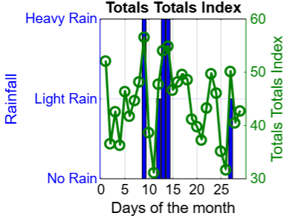
O total-totals index (TTI) αποτελεί και αυτός μέτρο της αστάθειας της ατμόσφαιρας καθώς και προγνωστικό μέσο πρόγνωσης ακραίων καιρικών φαινομένων. Προκύπτει από την σχέση:
TTΙ = T(850 mb) + Td(850 mb) - 2[T(500 mb)]
και είναι το άθροισμα των δεικτών Vertical Totals και Cross Totals. Όπως και ο LI, έτσι και ο ΤΤΙ δεν διαθέτει κάποιο συγκεκριμένο όριο ή κατώφλι άλλα σε γενικά πλαίσια θεωρείται ότι τιμές άνω του 55 θεωρούνται ισχυρές ενδείξεις της ανάπτυξης ισχυρής καταιγίδας.
Τις μέρες που παρατηρείται ισχυρή βροχόπτωση
(9, 13 και 14/02), ο δείκτης λαμβάνει πράγματι τιμές που προσεγγίζουν το 55 και συγκεκριμένα ισούται με 56.6, 54.1 και 54.9 αντίστοιχα. Για τις μέρες με ασθενή βροχόπτωση (12 και 27/02), οι τιμές του δείκτη είναι λίγο χαμηλότερες (47.8 και 50.2).
Κάτι που αξίζει να σημειωθεί είναι ότι παρατηρούνται αρκετές μέρες με τιμές κοντά στο 50 οι οποίες όμως εν τέλει δεν παρουσίασαν βροχόπτωση.
ΦΕΒΡΟΥΑΡΙΟΣ​

Slide 22
Πλεονεκτήματα του Total-Totals Index (TT):
Συνδυασμός θερμοκρασίας και υγρασίας: Συνδυάζει και τις δύο παραμέτρους σε διάφορα επίπεδα της ατμόσφαιρας, παρέχοντας έτσι μια πιο ολοκληρωμένη εικόνα της ατμοσφαιρικής αστάθειας.
Ανάλυση ποικιλίας συνθηκών αστάθειας: Είναι πιο ακριβής στην ανάλυση της ατμοσφαιρικής αστάθειας καθώς λαμβάνει υπόψη τις συνθήκες σε μεγαλύτερο εύρος υψομέτρων και καταγράφει καλύτερα την ισχυρή αστάθεια που μπορεί να οδηγήσει σε επικίνδυνες καιρικές συνθήκες.
Αξιολόγηση καταιγίδων: Είναι χρήσιμος στην πρόβλεψη καταιγίδων καθώς παρέχει μια καλή εκτίμηση της δυνητικής ισχύος αυτών με βάση τη θερμοκρασία και την υγρασία.
Απλότητα στη χρήση και ερμηνεία: Είναι σχετικά απλός για υπολογισμό και ερμηνεία, και οι τιμές του παρέχουν άμεση εικόνα για την ατμοσφαιρική αστάθεια.
Χρησιμοποιείται σε συνδυασμό με άλλους δείκτες: Χρησιμοποιείται μαζί με άλλους μετεωρολογικούς δείκτες για να παρέχει μια πιο ακριβή εκτίμηση της επικινδυνότητας καταιγίδων.
Αδυναμίες του Total-Totals Index (TT):
Δεν λαμβάνει υπόψη όλους τους μετεωρολογικούς παράγοντες: Επικεντρώνεται κυρίως στην ατμοσφαιρική αστάθεια και τη δυνατότητα ανάπτυξης καταιγίδων, αλλά δεν παρέχει πληροφορίες για άλλους παράγοντες όπως η ένταση των ανέμων, η ροή αέρα ή το δυναμικό των πλημμυρών που μπορεί να προκύψουν από τις καταιγίδες.
Γενικότητα: Δεν παρέχει πάντα ικανοποιητική τοπική ανάλυση καθώς μπορεί να υπάρχουν περιοχές όπου ο δείκτης δεν καταγράφει με ακρίβεια τις τοπικές συνθήκες αστάθειας.
Περιορισμένη ικανότητα πρόβλεψης πολύ ισχυρών καταιγίδων: Παρόλο που ο δείκτης είναι χρήσιμος για την πρόβλεψη μέτριας και ισχυρής αστάθειας, μπορεί να είναι λιγότερο αποτελεσματικός στην εκτίμηση ακραίων φαινομένων.
Περιορισμένη χρησιμότητα σε μακροπρόθεσμες προγνώσεις: Είναι πιο χρήσιμος για βραχυπρόθεσμες προγνώσεις και για τις πρώτες ώρες μετά την παρατήρηση. Οι προβλέψεις μακροπρόθεσμης διάρκειας είναι λιγότερο αξιόπιστες.
Δεδομένα υψηλών υψομέτρων: Απαιτεί δεδομένα από υψηλότερα στρώματα της ατμόσφαιρας, τα οποία δεν είναι πάντα διαθέσιμα ή ακριβή σε όλες τις περιοχές, κάτι που μπορεί να επηρεάσει την αξιοπιστία σε ορισμένες συνθήκες.

Slide 23
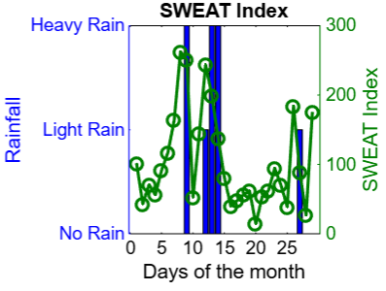
ΦΕΒΡΟΥΑΡΙΟΣ​
O SWEAT index (SWEAT) λαμβάνει υπ’ όψιν διαφόρους παραμέτρους που όπως την υγρασία σε χαμηλά επίπεδα, τον δείκτη ΤΤΙ, την ταχύτητα ανέμου σε χαμηλά και μέσα επίπεδα καθώς και την οριζόντια μεταφορά θερμού αέρα . Η σχέση υπολογισμού του είναι η εξής :
SWEAT = 12 [Td(850 mb)] + 20 (TTΙ - 49) + 2 (f8) + f5 + 125 (S + 0.2)
όπου f8,f5 η ταχύτητα ανέμου στα 850 mb και 500 mb (σε knots), και S = sin (500 mb - 850 mb wind direction).
Τιμές του δείκτη πάνω του 300 υποδεικνύουν ισχυρή πιθανότητα για καταιγίδα ενώ άνω του 400 ισχυρή πιθανότητα για ανεμοστρόβιλο.
Παρατηρούμε ότι για τα δεδομένα μας, ο δείκτης βρίσκεται όλες τις μέρες υπό του 300. Τις μέρες που παρατηρείται ισχυρή βροχόπτωση (9, 13 και 14/02), ο δείκτης έλαβε τις τιμές 251.22, 199.59 και 138.01. Παρατηρούμε επίσης αρκετές αποκλίσεις, όπως για παράδειγμα στις 8 του μηνός (262.41) καθώς και στις 26 (184.37) και τις 29 (175.75). Σε όλες αυτές τις μέρες ο δείκτης παρουσιάζει αυξημένες τιμές, συγκρίσιμες με τις τιμές που έλαβε κατά τις ημέρες 9,13 και 14, χωρίς όμως να υπάρχει και εδώ βροχόπτωση.

Slide 24
Πλεονεκτήματα του SWEAT Index:
Προβλέψεις για σοβαρά καιρικά φαινόμενα: Είναι χρήσιμος για την πρόβλεψη ακραίων καιρικών φαινομένων. Παρέχει μια εκτίμηση της επικινδυνότητας για καταιγίδες με ισχυρούς ανέμους και άλλες επικίνδυνες συνθήκες.
Συνδυασμός πολλών μετεωρολογικών παραμέτρων: Συνδυάζει μετεωρολογικές παραμέτρους, όπως η ατμοσφαιρική αστάθεια, η υγρασία, η θερμοκρασία και η ταχύτητα των ανέμων σε διάφορα ύψη. Αυτός ο συνδυασμός το καθιστά πιο αξιόπιστο στην πρόβλεψη καιρού υψηλού κινδύνου.
Αξιολόγηση καταιγίδων και ανέμων: Εστιάζει στην εκτίμηση των συνθηκών που ευνοούν την ανάπτυξη καταιγίδων, οι οποίες συνήθως συνοδεύονται από επικίνδυνους ανέμους και μπορεί να προκαλέσουν σοβαρές ζημιές.
Αξιοπιστία σε περιοχές με σοβαρές καταιγίδες: Χρησιμοποιείται συχνά σε περιοχές που πλήττονται από έντονες καταιγίδες ή περιοχές που είναι επιρρεπείς σε ανεμοστρόβιλους. Στις περιοχές αυτές, είναι ιδιαίτερα χρήσιμος για την πρόβλεψη καταιγίδων υψηλής έντασης.
Συμπληρωματικός δείκτης: Χρησιμοποιείται σε συνδυασμό με άλλους μετεωρολογικούς δείκτες για μια πιο πλήρη εικόνα της ατμοσφαιρικής αστάθειας και των πιθανών επικίνδυνων φαινομένων.
Αδυναμίες του SWEAT Index:
Γενικότητα: Αν και μπορεί να παρέχει πληροφορίες για την επικινδυνότητα των καταιγίδων, δεν παρέχει πληροφορίες για τοπικές συνθήκες ή χαρακτηριστικά μιας καταιγίδας. Αυτό μπορεί να περιορίσει την ακρίβεια σε κάποιες περιπτώσεις.
Δεν εξετάζει όλους τους παράγοντες: Δεν λαμβάνει υπόψη παράγοντες που μπορεί να επηρεάσουν την καταιγίδα, όπως η κλίση του εδάφους, η τοπική γεωγραφία ή η παρουσία άλλων μικρών ατμοσφαιρικών διαταραχών.
Περιορισμένη ικανότητα πρόβλεψης πολύ ισχυρών φαινομένων: Αν και είναι χρήσιμος για την πρόβλεψη καταιγίδων, η ικανότητά του να προβλέψει εξαιρετικά ισχυρές καταιγίδες ή ανεμοστρόβιλους μπορεί να είναι περιορισμένη.
Περιορισμένη εφαρμογή σε χώρες χωρίς καταιγίδες υψηλού κινδύνου: Σε περιοχές όπου δεν παρατηρούνται συχνά ακραία φαινόμενα, μπορεί να μην είναι χρήσιμος, καθώς οι συνθήκες για σοβαρές καταιγίδες είναι λιγότερο πιθανές.
Απαιτεί ακριβή δεδομένα υψηλών υψομέτρων: Απαιτεί δεδομένα για τη θερμοκρασία και την υγρασία σε υψηλότερα επίπεδα της ατμόσφαιρας. Αν αυτά τα δεδομένα δεν είναι διαθέσιμα, η αξιοπιστία του δείκτη μπορεί να μειωθεί.

Slide 25
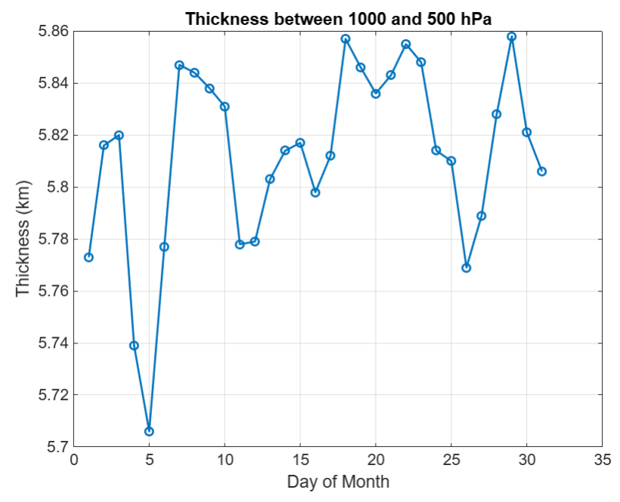
ΙΟΥΛΙΟΣ
Στην συνέχεια πραγματοποιούμε την ίδια ακριβώς διαδικασία για τον μήνα Ιούλιο. Παρατηρούμε ότι το πάχος των ισοβαρικών στρωμάτων 1000-500 hPa παρουσιάζει αυξημένες τιμές σε σχέση με τον Φεβρουάριο. Αυτό μπορεί να δικαιολογηθεί από το γεγονός ότι συνήθως για τιμές μεγαλύτερες των 5.64 km έχουμε μεταφορά αερίων μαζών από τους τροπικούς που είναι θερμότεροι, ενώ για μικρότερες τιμές έχουμε μεταφορά αερίων μαζών από τους πόλους ECMWF | Charts. Επιπρόσθετα, όπως έχουμε ήδη αναφέρει, το πάχος του στρώματος είναι ανάλογο της μέσης θερμοκρασίας του σώματος. Καθώς τον Ιούλιο επικρατούν υψηλότερες θερμοκρασίες, είναι αναμενόμενο και το πάχος στρώματος μεταξύ δύο ισοβαρικών επιφανειών να είναι και αυτό μεγαλύτερο.

Slide 26
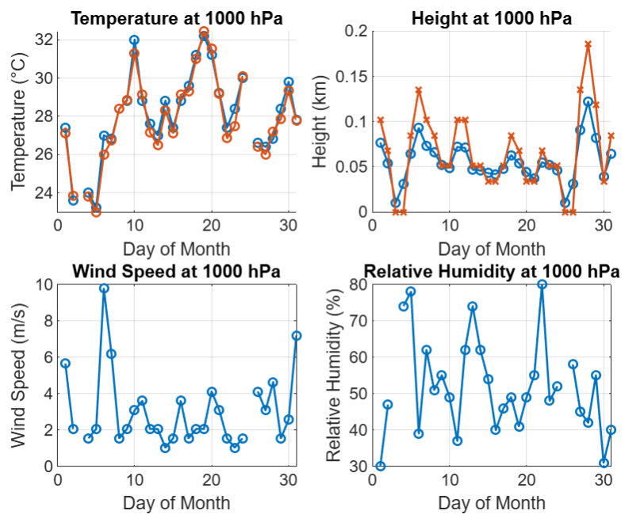
ΙΟΥΛΙΟΣ
Στην συνέχεια μελετάμε τις ημερήσιες χρονοσειρές για την θερμοκρασία, το γεωδυναμικό ύψος, την ταχύτητα ανέμου και την σχετική υγρασία για ορισμένες ισοβαρικές επιφάνειες. Για το ισοβαρικό επίπεδο των 1000 hPa, δηλαδή λίγα μέτρα πάνω από το έδαφος, παρατηρούμε καλή συμφωνία των αναμενόμενων θεωρητικών τιμών (κόκκινες γραμμές στα διαγράμματα) με τις παρατηρούμενες για την θερμοκρασία και το ύψος. Η μέγιστη θερμοκρασία παρατηρείται στις 9 του μηνός και η ελάχιστη στις 5. Οι άνεμοι γενικά είναι ασθενείς με εξαίρεση στις 6 Ιουλίου που παρατηρείται ένα μέγιστο κοντά στα 10 m/s. Η σχετική υγρασία κυμαίνεται από 30-80% με ελάχιστο την 1η Ιουλίου και μέγιστο στις 22 Ιουλίου.

Slide 27
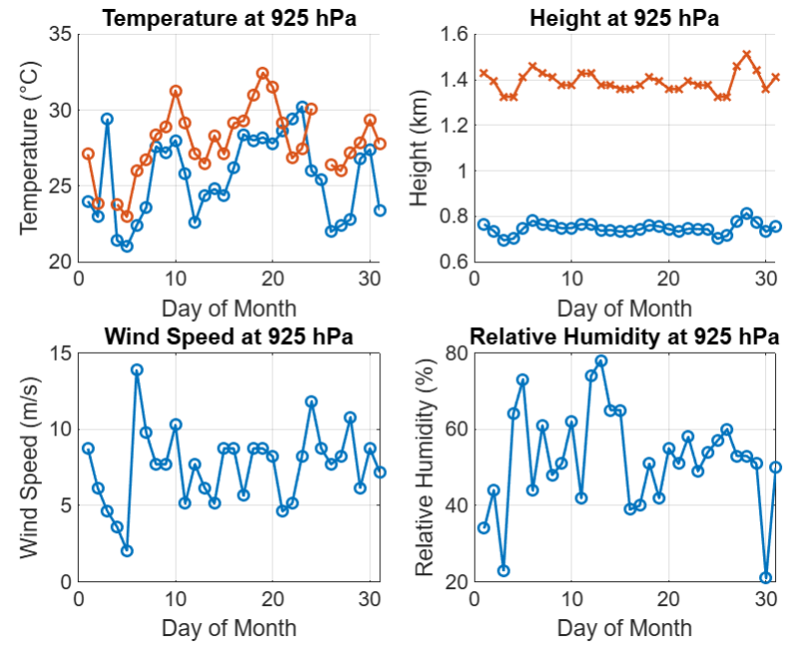
ΙΟΥΛΙΟΣ
Ανεβαίνοντας υψόμετρο, στα 800 περίπου μέτρα από την ΜΣΘ, παρατηρούμε ότι το γεωδυναμικό ύψος ήδη παρουσιάζει μεγάλες αποκλίσεις σε σχέση με το θεωρητικά αναμενόμενο, σε αντιστοιχία με ότι είχαμε παρατηρήσει και για τον μήνα Φεβρουάριο. Η θερμοκρασία παρουσιάζει και αυτή μία απόκλιση με την θεωρητική τιμή να υπερεκτιμά κατά κύριο λόγο την πραγματική. Οι άνεμοι είναι λίγο ισχυρότεροι καθώς πλέον βρισκόμαστε πιο ψηλά από το έδαφος και η ταχύτητα του ανέμου δεν «κόβεται». Η σχετική υγρασία κυμαίνεται κατά βάση στα ίδια επίπεδα όπως και στην ισοβαρική των 1000 hPa.

Slide 28
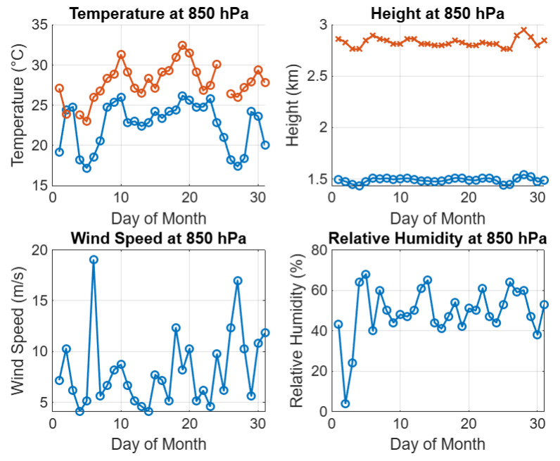
ΙΟΥΛΙΟΣ
Στο ισοβαρικό επίπεδο των 850 hPa, δηλαδή σε γεωδυναμικό ύψος ίσο με 1500 m, παρατηρούμε ότι όπως είναι αναμενόμενο (διότι βρισκόμαστε στην περιοχή της τροπόσφαιρας όπου η θερμοκρασία μειώνεται με την αύξηση του ύψους) η θερμοκρασία τείνει να πέφτει και εξακολουθούν να υπάρχουν οι αποκλίσεις με την πρότυπη ατμόσφαιρα, όπως και πριν, κυρίως ως προς την τιμή καθώς όπως παρατηρούμε οι δύο καμπύλες έχουν παρόμοια μορφολογία. Η ταχύτητα του ανέμου, τις περισσότερες μέρες κυμαίνεται στο εύρος 5-10 m/s με λίγες μέρες να ξεπερνάνε το όριο αυτό και με το μέγιστο που αναφέραμε στις 6 Ιουλίου να πλησιάζει πλέον τα 20 m/s. Η σχετική υγρασία κυμαίνεται στο 40-70% με μόνο 3 μέρες του μήνα να πέφτουν κάτω από το όριο αυτό.

Slide 29
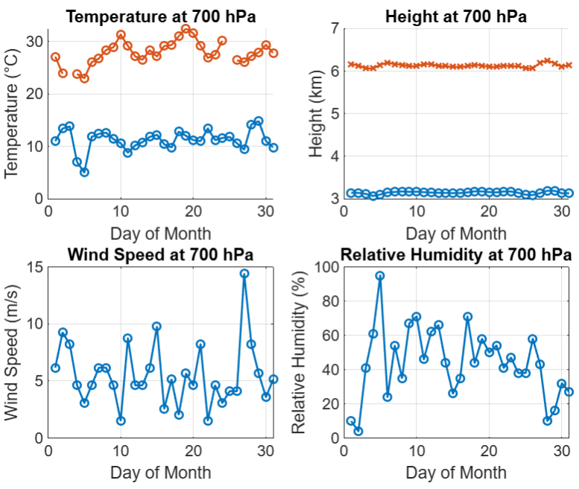
ΙΟΥΛΙΟΣ
Στα 700 hPa οι αποκλίσεις και στην θερμοκρασία γίνονται πλέον μεγάλες, όπως συμβαίνει και με το γεωδυναμικό ύψος. Αντίστοιχα συμπεράσματα είχαν παρατηρηθεί και για τον μήνα Φεβρουάριο. Πλέον, βρισκόμαστε πάνω από το οριακό στρώμα. Η ταχύτητα του ανέμου παραμένει κάτω από τα 10 m/s με μοναδική εξαίρεση τις 27 Ιουλίου. Η σχετική υγρασία στο ύψος αυτό παρουσιάζει αυξημένη μεταβλητότητα που καλύπτει σχεδόν το εύρος όλων των δυνατών τιμών που μπορεί να λάβει η μεταβλητή. Η ελάχιστη τιμή παρατηρείται στις 2 Ιουλίου και η μέγιστη στις 5.

Slide 30
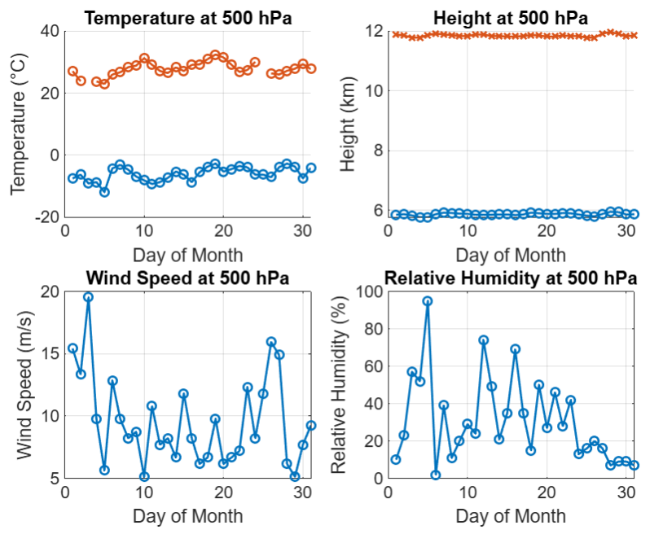
ΙΟΥΛΙΟΣ
Τέλος, στα 500 hPa, βρισκόμαστε πλέον στα 6 km ύψος και η θερμοκρασία πέφτει κάτω από το μηδέν για το σύνολο των ημερών του μήνα. Οι υπολογισμοί για το γεωδυναμικό ύψος με βάση την πρότυπη ατμόσφαιρα δίνουν τιμές διπλάσιες από τις παρατηρούμενες. Η ταχύτητα του ανέμου παρουσιάζει τις υψηλότερες τιμές που έχουν παρατηρηθεί για όλα τα ισοβαρικά επίπεδα που έχουμε μελετήσει ενώ η σχετική υγρασία παρουσιάζει για άλλη μία φορά αυξημένη μεταβλητότητα κατά τη διάρκεια του μήνα. Η μεταβλητότητα αυτή ενδεχομένως οφείλεται στην ύπαρξη ή μη συννέφων στον ουρανό.

Slide 31
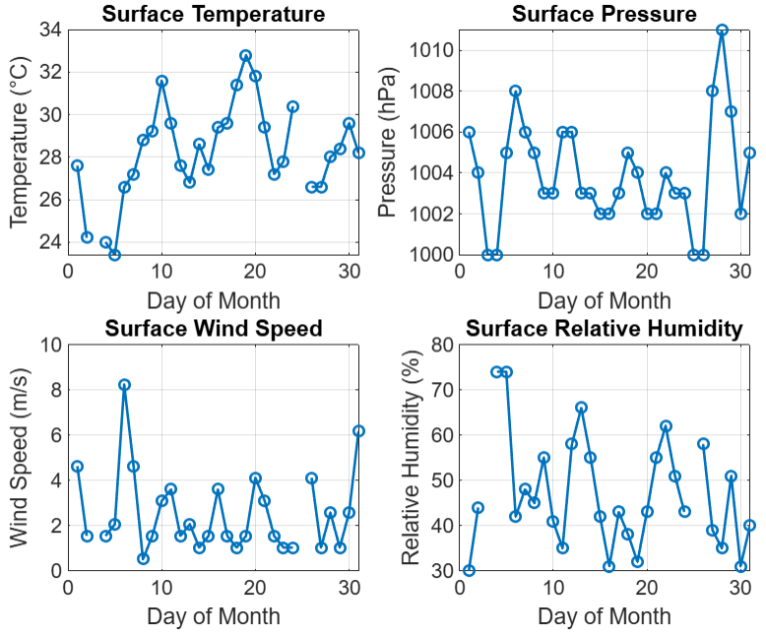
ΙΟΥΛΙΟΣ
Στα διπλανά διαγράμματα παρουσιάζονται οι επικρατούσες στο έδαφος συνθήκες. Η μέγιστη θερμοκρασία παρατηρείται στις 19 Ιουλίου και ισούται με 33 βαθμούς Κελσίου και η χαμηλότερη παρουσιάζεται στις 5 του μηνός. Η ατμοσφαιρική πίεση παρουσιάζει τις αναμενόμενες τιμές και κυμαίνεται στο εύρος 1000-1011 hPa (απόκλιση 1.28% με 0.19% σε σχέση με την θεωρητική τιμή). Οι άνεμοι είναι ασθενείς με εξαίρεση στις 8 Ιουλίου όπου η ταχύτητα ανέμου ξεπερνά τα 8 m/s. Τέλος, η σχετική υγρασία τις περισσότερες μέρες λαμβάνει τιμές κάτω των 60% με μέγιστο στις 4 και 5 του μήνα.

Slide 32
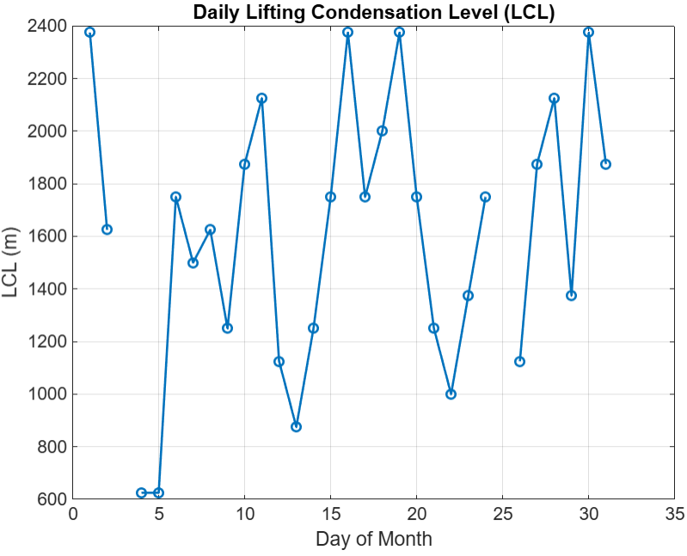
ΙΟΥΛΙΟΣ
Στην συνέχεια παρουσιάζουμε το διάγραμμα του Lifting Condensation Level (LCL). Σε σχέση με τον μήνα Φεβρουάριο, παρατηρούμε μεγαλύτερα υψόμετρα με το μέγιστο να παρατηρείται στα 2375 m σε 4 μέρες, στις 1, 16, 19 και 30 Ιουλίου (για την ημερήσια ανάλυση έχει μελετηθεί η 16η). Αυτό είναι αναμενόμενο καθώς οι θερμές αέριες μάζες τείνουν να μετακινούνται προς τα πάνω και τον Ιούλιο επικρατούν θερμότερες συνθήκες. Το ελάχιστο ύψος για το LCL παρατηρείται στα 625 m στις 4 και 5 του μηνός (για την ημερήσια ανάλυση που ακολουθεί έχει μελετηθεί η 5η).

Slide 33
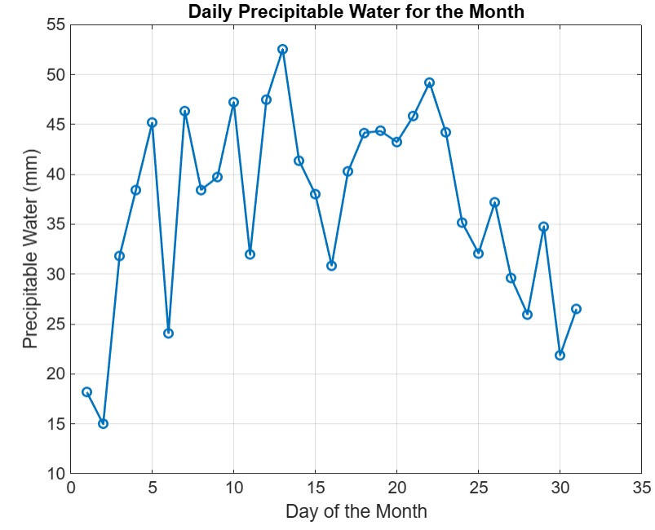
ΙΟΥΛΙΟΣ
Στο διπλανό διάγραμμα απεικονίζονται οι τιμές για το ημερήσιο υετίσιμο ύδωρ και παρατηρούμε ότι έχει αυξημένες τιμές σε σχέση με τον Φεβρουάριο. Αυτό συμβαίνει διότι το υετίσιμο ύδωρ αντικατοπτρίζει την ικανότητα του αέρα να συγκρατεί νερό (Total Precipitable Water Content Products) και συνεπώς εξαρτάται από την θερμοκρασία. Το καλοκαίρι που οι θερμοκρασίες είναι υψηλότερες, ο αέρας μπορεί να συγκρατήσει μεγαλύτερες ποσότητες νερού και αυτό αποδεικνύεται και στο διπλανό διάγραμμα.

Slide 34
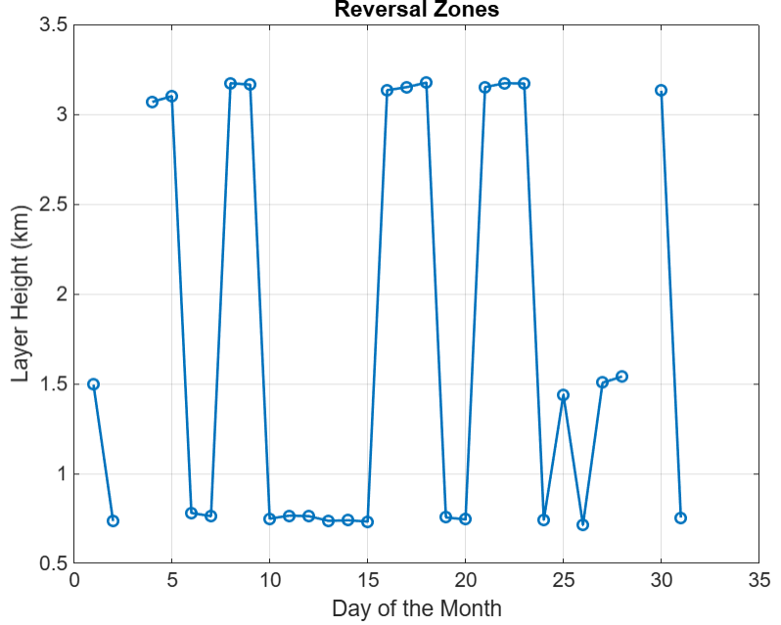
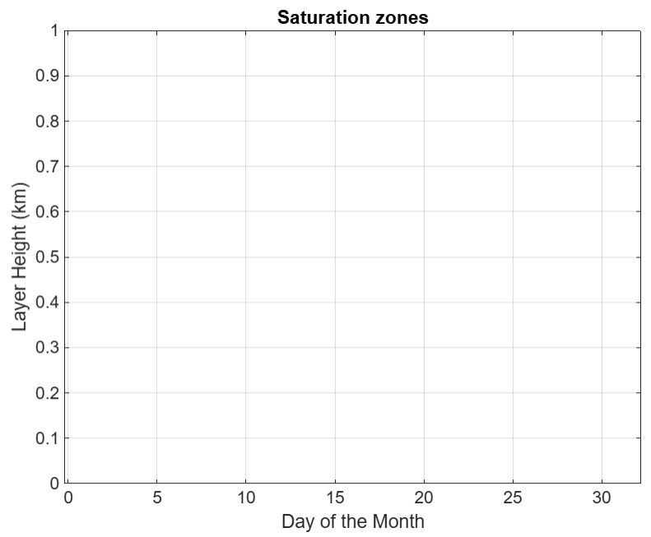
Τέλος, παρουσιάζονται οι ζώνες αναστροφής και κορεσμού. Παρατηρούμε ότι παρότι έχουμε μεγαλύτερη ποσότητα νερού στην ατμόσφαιρα (προηγούμενη διαφάνεια), δεν παρατηρείται καμία μέρα κορεσμός (σχετική υγρασία ίση με 100%), κάτι που επιβεβαιώνεται και από τις γραφικές παραστάσεις της σχετικής υγρασίας στα διάφορα ισοβαρικά επίπεδα. Αντίθετα, ζώνες αναστροφής παρατηρούνται σε 3 κυρίως ύψη, στα 750 m, στα 1500 m και λίγο πάνω από τα 3 km.

Slide 35
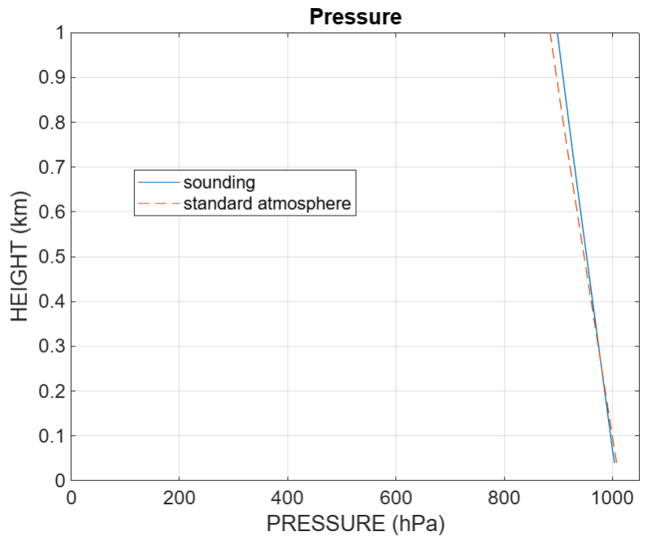
Αντίστοιχα με την μελέτη που κάναμε για τον Φεβρουάριο, έτσι και εδώ μελετάμε τις μέρες με τις ακραίες τιμές του LCL. Η μέρα με την χαμηλότερη τιμή ήταν η 5η Ιουλίου και το ύψος στο οποίο παρατηρήθηκε το LCL ήταν τα 625 m, δηλαδή μισό χιλιόμετρο πάνω από την αντίστοιχη τιμή για τον Φεβρουάριο. Αυτό είναι λογικό καθώς σε μεγάλες θερμοκρασίες οι αέριες μάζες τείνουν να ταξιδεύουν υψηλότερα.
Στο διπλανό διάγραμμα παρουσιάζεται η μεταβολή της πίεσης συναρτήσει του ύψους για την ημέρα αυτή.

Slide 36
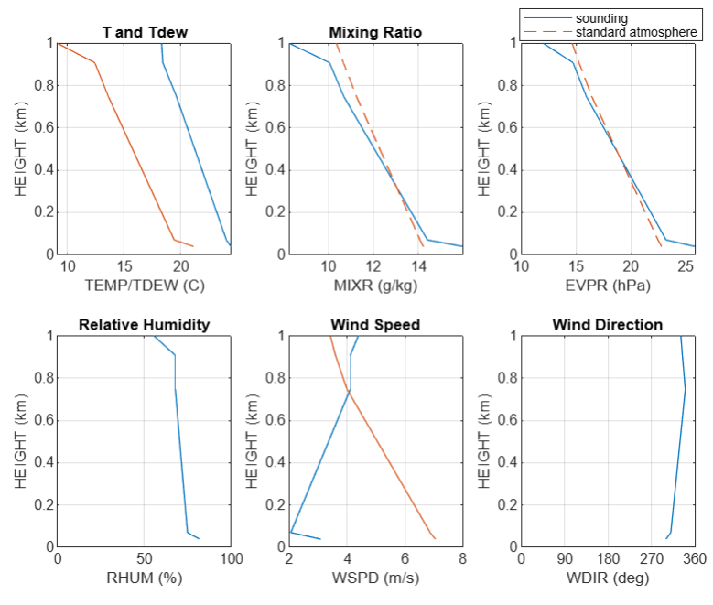
Σε αντίθεση με τις μέρες που μελετήσαμε για τον Φεβρουάριο, εδώ παρατηρούμε καλύτερη συνέπεια της θερμοκρασίας με την θερμοκρασία δρόσου με μία διαφορά στην αρχική τους τιμή την οποία ακολουθούν όσο ανεβαίνουμε προς τα πάνω. Η αναλογία μίγματος και η τάση ατμών επίσης, δεν αποκλίνουν σημαντικά σε σχέση με την πρότυπη ατμόσφαιρα (διακεκομμένες κόκκινες γραμμές) σε αντίθεση με ότι είχαμε παρατηρήσει για τον μήνα Φεβρουάριο . Η σχετική υγρασία και η διεύθυνση ανέμου παραμένουν σταθερές, ενώ όπως και πριν, η ταχύτητα του ανέμου αυξάνει με την αύξηση του ύψους.

Slide 37
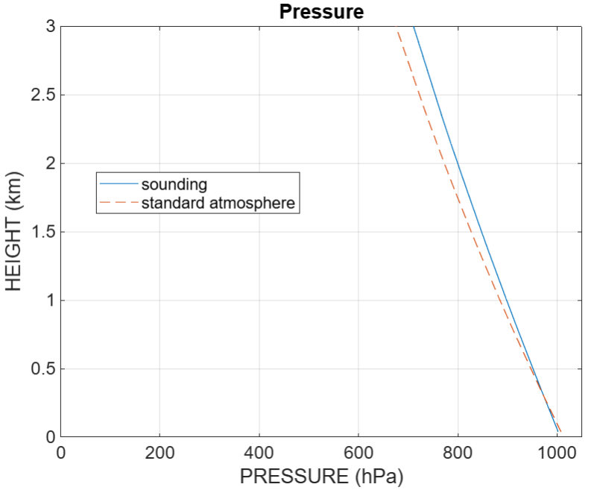
Η μέρα με το υψηλότερο LCL ήταν η 16η Ιουλίου με ύψος ίσο με 2375m, δηλαδή σχεδόν διπλάσιο από το αντίστοιχο που παρατηρήθηκε τον Φεβρουάριο. Αξίζει επίσης να σημειωθεί πως συνολικά μέσα στον μήνα παρουσιάστηκαν 4 μέρες με την τιμή αυτή, κάτι που δεν παρατηρήθηκε για τα δεδομένα του Φεβρουαρίου. Στο διπλανό διάγραμμα βλέπουμε ξανά την κατανομή της ατμοσφαιρικής πίεσης για την ημέρα αυτή, με τον άξονα y να έχει περιοριστεί στα 3 km.

Slide 38
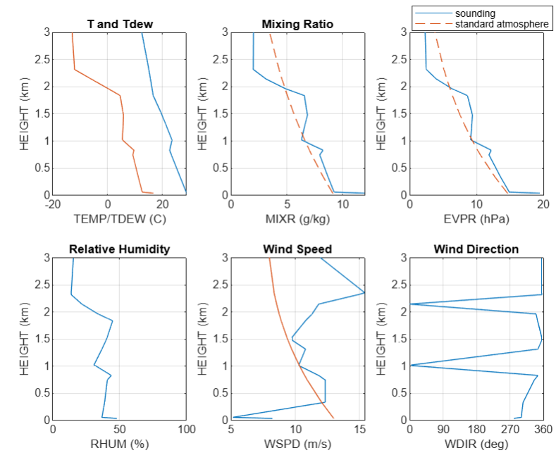
Η περίπτωση αυτή διαφέρει λίγο σε σχέση με την προηγούμενη μέρα που μελετήσαμε. Η αναλογία μίγματος και η τάση ατμών εξακολουθούν να ακολουθούν την πορεία της πρότυπης ατμόσφαιρας αλλά με μικρές διακυμάνσεις. Οι δύο θερμοκρασίες επίσης ακολουθούν παρόμοια πορεία αλλά η θερμοκρασία δρόσου παρουσιάζει μία αλλαγή στην κλίση λίγο πριν τα 2 km. Η σχετική υγρασία παρουσιάζει αυξομειώσεις και αναστροφές όπως επίσης το ίδιο συμβαίνει και με την ταχύτητα του ανέμου. Κάτι που παρατηρείται μόνο σε αυτή τη μέρα είναι ότι έχουμε δύο αλλαγές στην διεύθυνση του ανέμου, μία στο 1km και μία κοντά στο ύψος του LCL.

Slide 39
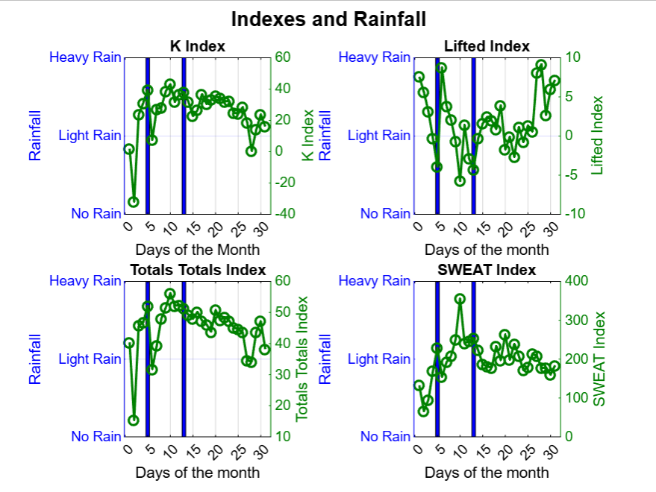
Στην συνέχεια παρουσιάζονται οι ίδιοι δείκτες που μελετήθηκαν για την περίοδο του Φεβρουαρίου και συγκρίνονται ξανά με τα πραγματικά δεδομένα.

Slide 40
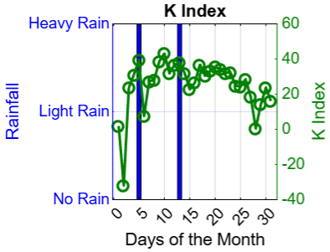
ΙΟΥΛΙΟΣ
Στον Ιούλιο παρατηρούμε ότι αν και ο k-index ξεπερνά την τιμή των 30 στις περισσότερες μέρες του μήνα, εν τέλει παρατηρούνται μονάχα 2 μέρες βροχόπτωσης (και μάλιστα έντονης) στις 5 και 13 Ιουλίου όπου ο δείκτης παίρνει τις τιμές 39.5 και 38.1 αντίστοιχα. Στις πρώτες μέρες του μήνα παρατηρούμε επίσης ότι υπάρχουν και μέρες που έχουν αρνητικό k-index κάτι που υποδηλώνει μεγάλη ευστάθεια. Παρόλα αυτά, από την εικόνα της κατανομής και μόνο, είναι σαφές ότι ο δείκτης αυτός δεν είναι κατάλληλος για την εξαγωγή συμπερασμάτων για τον μήνα αυτό, καθώς οι τιμές ανά ημέρα είναι πολύ κοντινές μεταξύ τους χωρίς όμως να χαρακτηρίζονται από τα ίδια καιρικά φαινόμενα (ύπαρξη βροχής ή όχι).

Slide 41
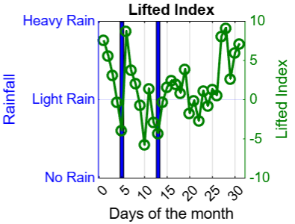
ΙΟΥΛΙΟΣ
Σε αντίθεση με τον Φεβρουάριο, παρατηρούμε ότι εδώ ο LI λαμβάνει και αρνητικές τιμές οι οποίες υποδηλώνουν αστάθεια και πιθανή εκδήλωση καταιγίδας. Συγκεκριμένα, στις μέρες που παρατηρείται βροχόπτωση (05 και 13 Ιουλίου), ο δείκτης λαμβάνει τιμές -3.91 και -4.24 αντίστοιχα. Παρατηρούμε επίσης μία εξαίρεση στις 10 Ιουλίου όπου ο LI έχει την ελάχιστη τιμή του για τον μήνα η οποία είναι ίση με -5.75, παρόλα αυτά όμως την μέρα εκείνη δεν παρατηρείται βροχόπτωση. Αν και έχουμε αρκετές μέρες με αρνητικό Lifted Index, παρατηρούμε ότι σε σύγκριση με τον k-index, εδώ έχουμε μία πιο ομαλή εικόνα όπου τα περισσότερα ελάχιστα παρατηρούνται κοντά στις μέρες που εκδηλώθηκε βροχόπτωση ενώ επίσης έχουμε και ενδείξεις για μέρες με ευστάθεια στην ατμόσφαιρα.

Slide 42
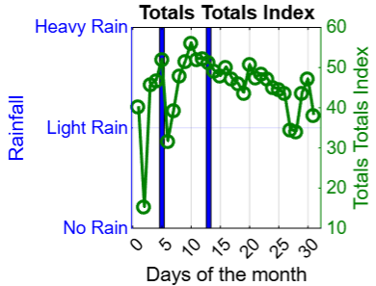
ΙΟΥΛΙΟΣ
Γνωρίζουμε ότι για τον δείκτη ΤΤΙ τιμές άνω των 55 υποδεικνύουν ισχυρή πιθανότητα καταιγίδας. Στις ημέρες που παρατηρήθηκε βροχόπτωση, ο δείκτης έλαβε τις τιμές 52.2 και 51.4 αντίστοιχα ενώ για άλλη μία φορά παρατηρούμε ότι στις 10 Ιουλίου παρότι δεν εκδηλώθηκε βροχή, εν τούτοις είχαμε το μέγιστο του δείκτη για τον μήνα με τιμή ίση με 56.2. Όπως και στον k-index, έτσι και εδώ παρατηρούμε πολύ κοντινές τιμές του δείκτη καθ’ όλη την διάρκεια του μήνα, κάτι που τον καθιστά ακατάλληλο για τον χαρακτηρισμό της ύπαρξης ή μη έντονων καιρικών φαινομένων για τον μήνα αυτό.

Slide 43
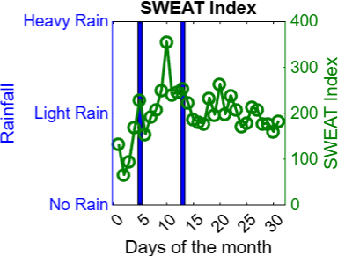
ΙΟΥΛΙΟΣ
Τέλος, παρουσιάζουμε τα αποτελέσματα για τον SWEAT index. Γι’ άλλη μία φορά παρατηρούμε μέγιστο στις 10 Ιουλίου το οποίο ισούται με 356 άρα με βάση τον δείκτη αυτό αναμένουμε ισχυρές καταιγίδες. Κάτι τέτοιο δεν παρατηρείται στα δεδομένα μας ( ΣΣ: ενδεχομένως να είναι και ελλιπή μιας που όλοι οι δείκτες εντοπίζουν καιρικά φαινόμενα, έλεγξα το αρχείο όντως και δεν υπάρχει στήλη WEATHER για την μέρα αυτή). Τις ημέρες όπου έχουμε βροχόπτωση, ο δείκτης ισούται με 229.4 και 254.8. Παρατηρούμε και εδώ κοντινές τιμές στον δείκτη κατά την διάρκεια του μήνα με εξαίρεση τις πρώτες ημέρες όπου έχουμε μερικά ελάχιστα. Η μόνη ημέρα που ξεπερνά το όριο των 300 είναι η 10^{η} Ιουλίου, η οποία όμως όπως σχολιάσθηκε, δεν φαίνεται να εμφάνισε βροχή.

Slide 44
Συμπερασματικά, όσων αφορά τους δείκτες, παρατηρούμε ότι για τον μήνα Φεβρουάριο οι καλύτεροι δείκτες αποτέλεσαν ο k-index και ο lifted index ενώ για τον μήνα Ιούλιο καταλληλότερος απεδείχθη ο lifted index. Είναι σημαντικό κάθε φορά να επιλέγουμε έναν δείκτη με βάση την περιοχή ενδιαφέροντος, τα διαθέσιμα δεδομένα, τις επικρατούσες συνθήκες και λαμβάνοντας πάντα υπόψιν τα πλεονεκτήματα και μειονεκτήματα του κάθε δείκτη όπως αυτά αναφέρθηκαν σε προγενέστερες διαφάνειες. Μία ασφαλής πρακτική είναι ο υπολογισμός και η αξιοποίηση πολλαπλών δεικτών ταυτόχρονα έτσι ώστε να μπορούν να εξαχθούν πιο ασφαλή και έγκυρα συμπεράσματα.

Slide 45
Όπως πάντα, ο κώδικας και τα αρχεία που τον συνοδεύουν μπορούν να βρεθούν στον προσωπικό μου λογαριασμό στο Github
(MSc---Applied-Meteorology-and-Environmental-Physics/Synoptic and Dynamic Meteorology/task02 at main · nadezsha/MSc---Applied-Meteorology-and-Environmental-Physics)
Όλες οι πηγές είναι embedded στην παρουσίαση με clickable links.

